Slide 1
Backpack: Track&Rate
Android aplikacija

Slide 2
Backpack: Track&Rate
Interaktivna android aplikacija primarno namenjena ljudima koji putuju samostalno.
Aplikacija nudi mogućnost povezivanja sa prijateljima i drugim backpacker-ima radi zajedničkog obilaženja kulturnih i arhitekturnih znamenitosti kao i restorana radi isprobavanja domaće kuhinje mesta u kome se nalaze.
Nudi mogućnost pronalaženja lokacija za obilazak u radijusu korisnika kao i informisanje o istoj čitanjem komentara i ocena drugih korisnika.

Slide 3
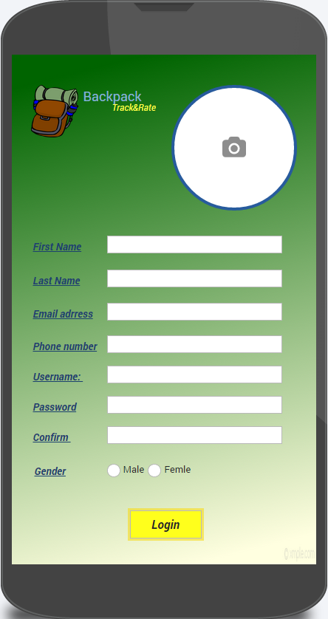
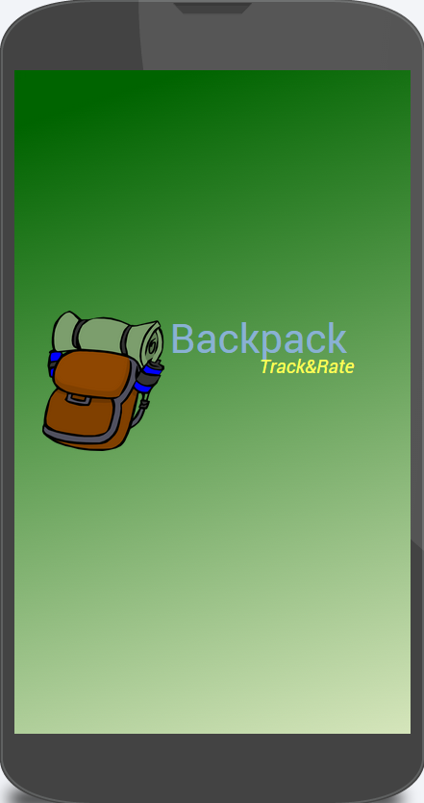
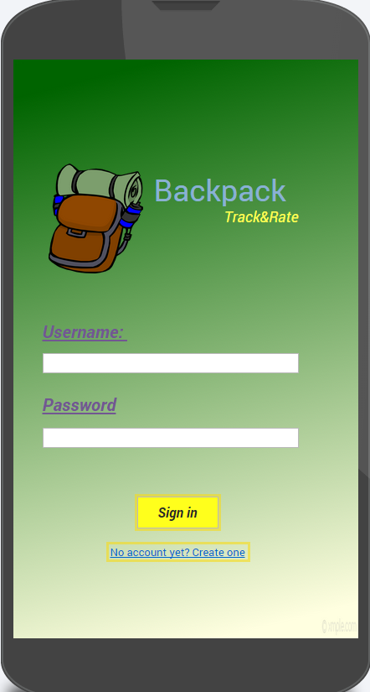
Backpack: Track&Rate
Početni ekran i ekrani za registraciju novog korisnika:

Slide 4
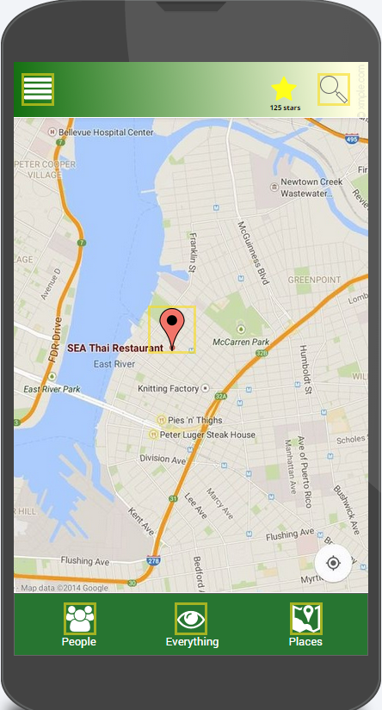
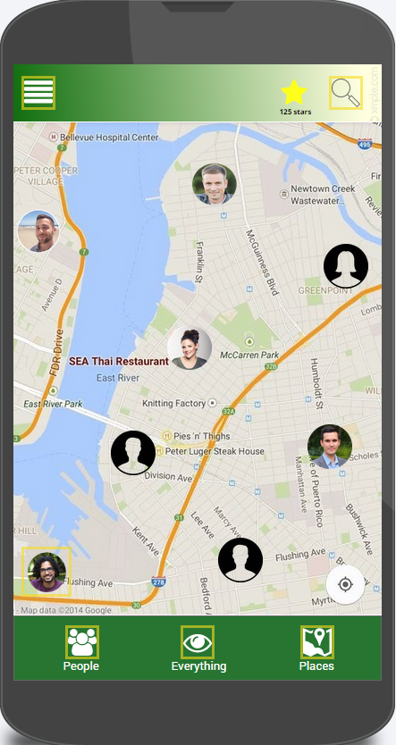
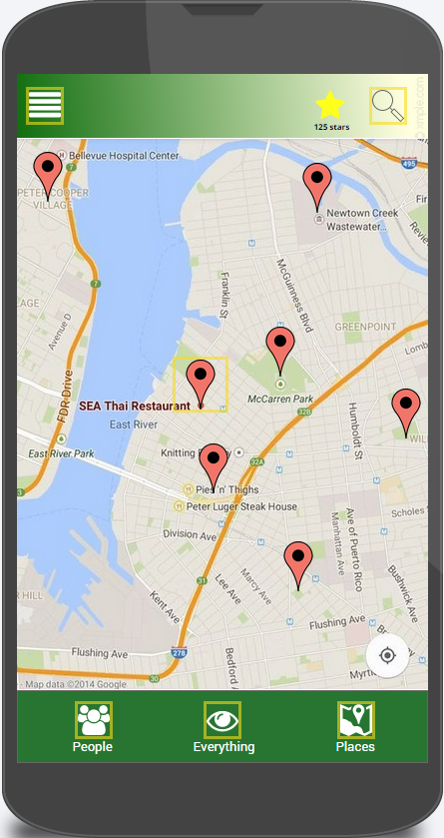
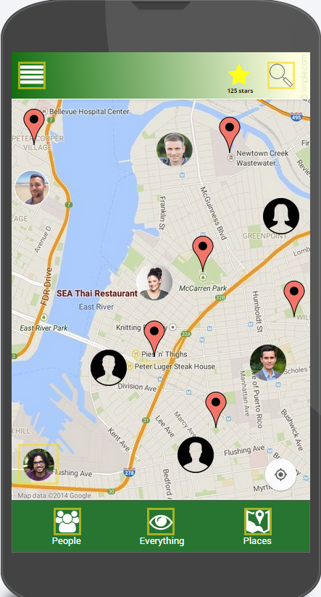
Backpack: Track&Rate
Glavni ekran aplikacije sa mogućnostima prikaza ljudi i/ili objekata na mapi:

Slide 5
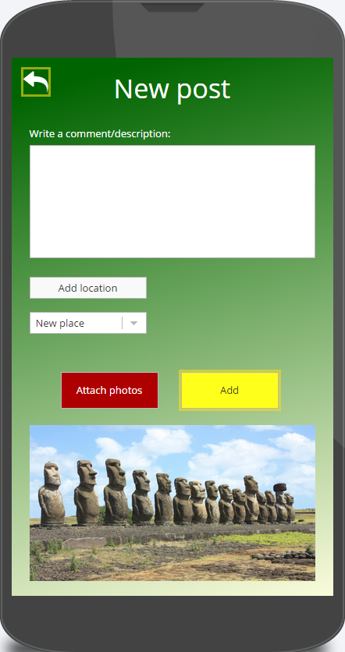
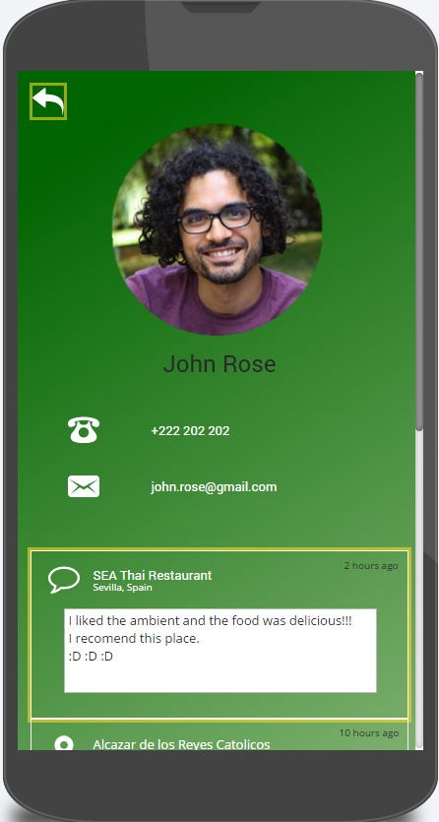
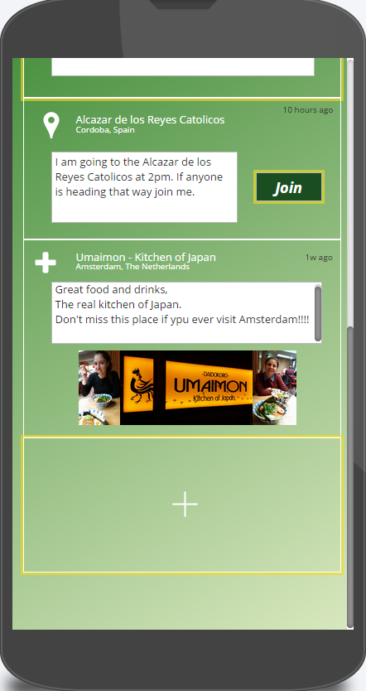
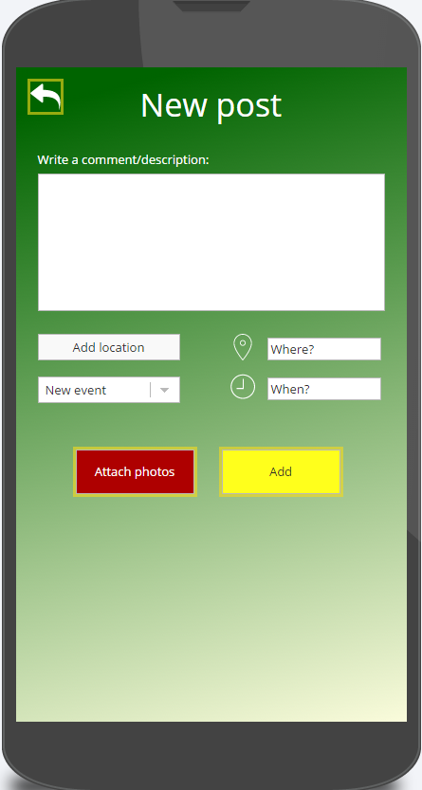
Backpack: Track&Rate
Profil korisnika sa mogućnošću dodavanja novog komentara, lokacije ili događaja kome se i drugi backpackeri mogu pridružiti:

Slide 6
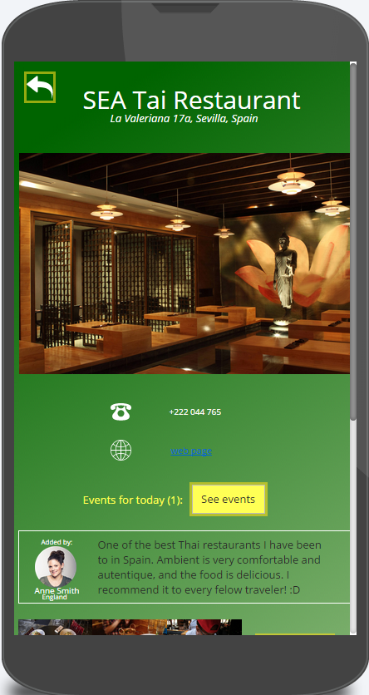
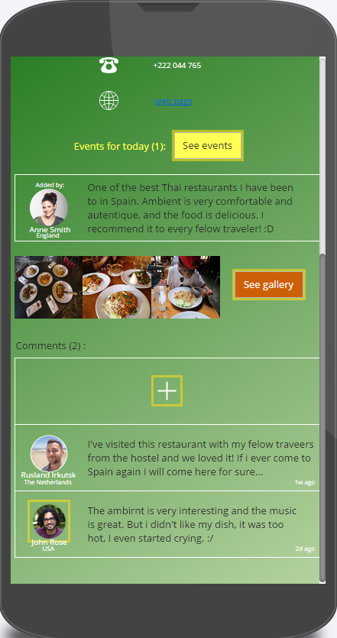
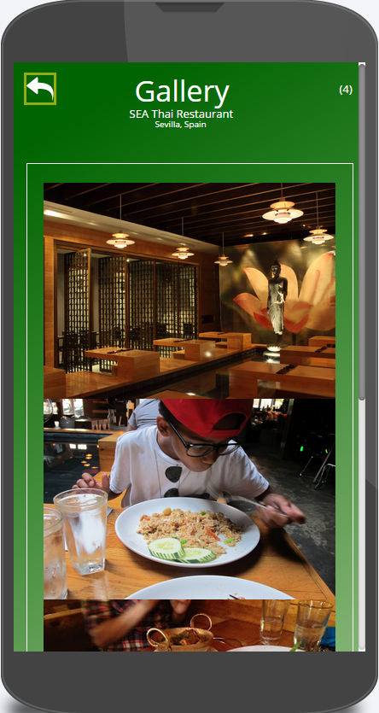
Backpack: Track&Rate
Ekrani sa detaljima o lokaciji koju je neki od korisnika aplikacije postavio na mapu:

Slide 7
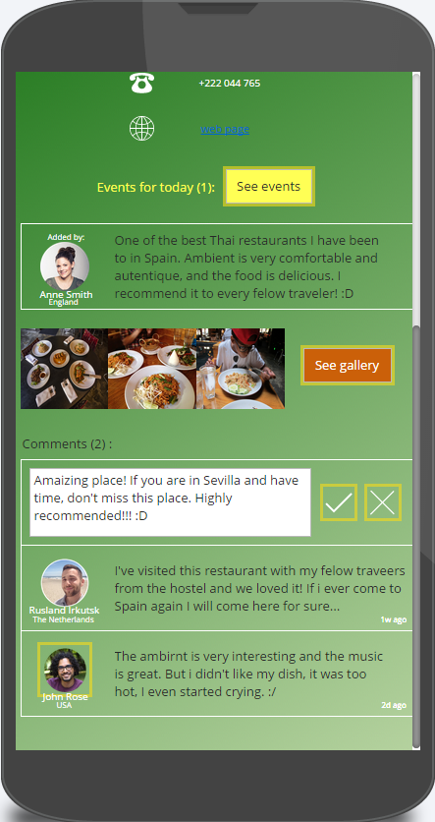
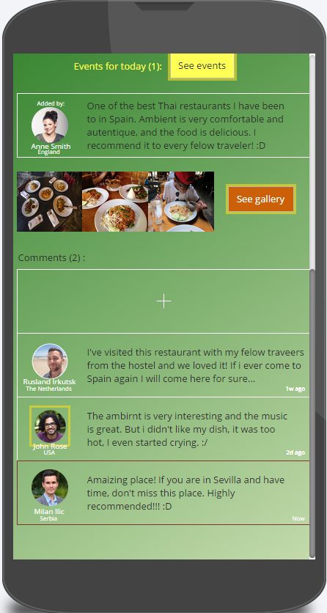
Backpack: Track&Rate
Dodavanje komentara korisnika na već postojeću lokaciju:

Slide 8
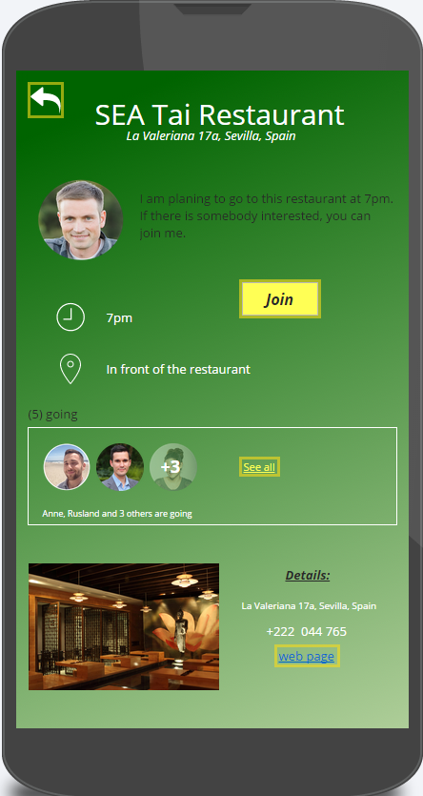
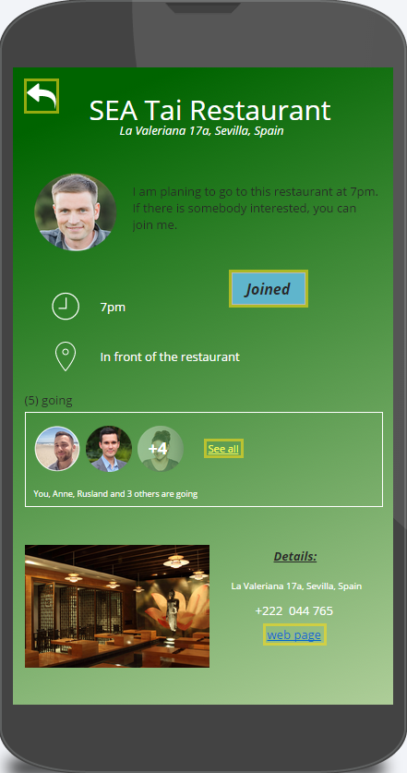
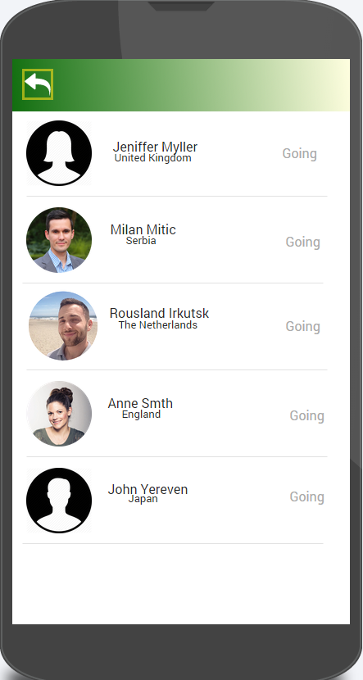
Backpack: Track&Rate
Primer događaja vezanog za neku lokaciju kome se ostali korisnici mogu pridružiti:

Slide 9
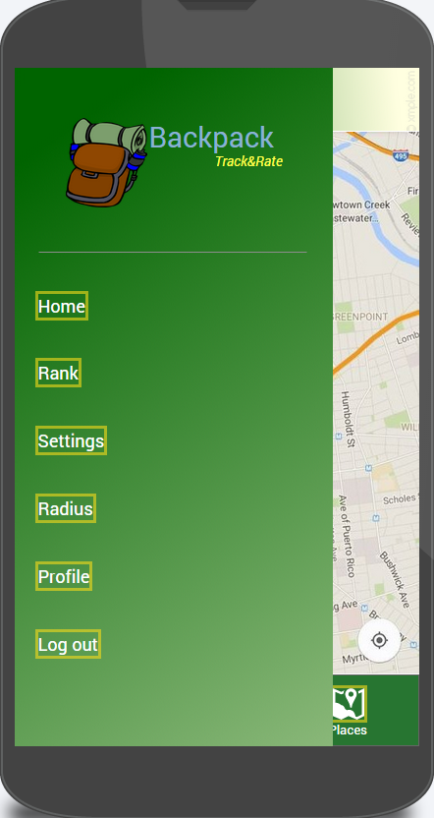
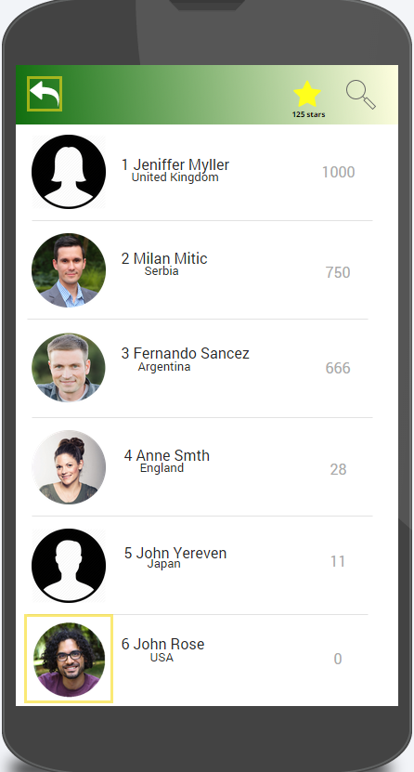
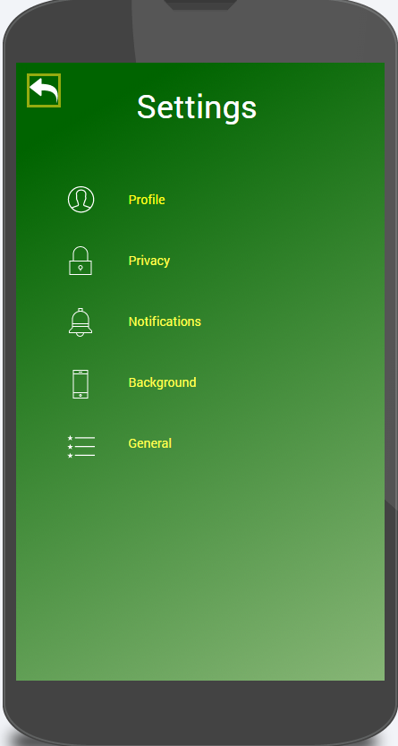
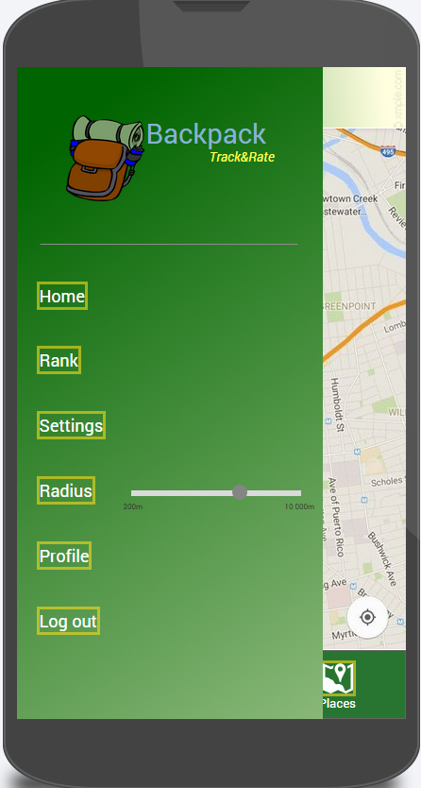
Backpack: Track&Rate
Opcije koje se mogu odabrati iz side menia. Opcije za podesavanje, izmena oblasti koju obuhvata radijus, rang lista korisnika...

Slide 10
Backpack: Track&Rate
Link ka prototipu aplikacije:
https://indigodesigned.com/share/2675y6zfdb7x

